Slide 1
短い楽曲フレーズにおける感情測定
230024 時永洋輔

Slide 2
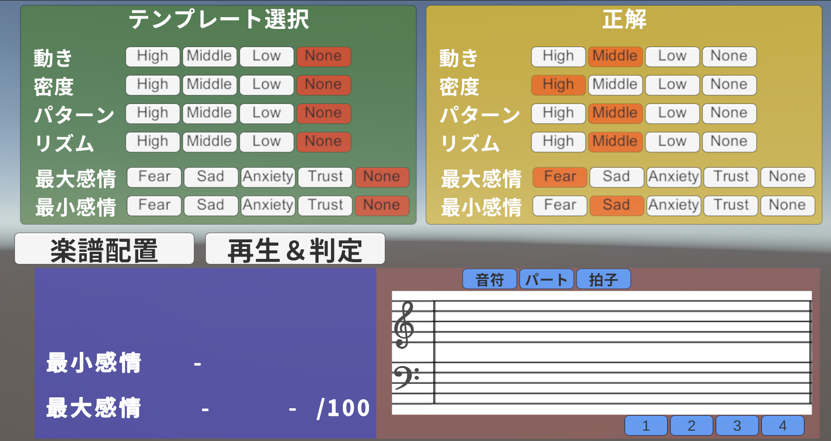
概要
MusicXMLから音楽特徴を抽出し、LightGBMを用いて感情分類を行う。
UnityとPythonを連携し、判定結果をゲーム内ヒントとして利用する。

Slide 3
目的
音楽の印象は主観的なため、感情分類モデルを使い音楽の印象を判定したい
判定結果をゲーム内ヒントとして使用し、ゲームと音楽分析を合わせた物をつくりたい。
どのような環境でも動くものにしたい

Slide 4
システム概要
ゲーム内に６種のヒントを選択できるトグルボタンを配置。
楽譜配置を押すとテンプレートとタグが等しい楽曲からランダムに選び
配置する。
再生＆判定を押すと五線譜に従いXMLファイルの生成と再生、それの判定を行う。

Slide 5
全体構成
C#
Python
プラットフォーム
Unity
仮想環境
maicromamba
管理しているデータを渡す
MusicXMLをMIDIファイルに変換、再生
Nodesを元にMusicXMLファイルを作成
音符リスト
Nodesを作成
Unityで
タグつけ後のデータを表示
MusicXMLから
特徴量を抽出し、それを使い判定、タグつけ
作成した
データをUnityへ返す。

Slide 6
仮想環境について
仮想環境とは | 導入理由
Pythonの実行環境をプロジェクトごとに分離する仕組み | 依存関係を分離
 | 再現性の確保
 | 環境差異の排除
micromambaの理由
軽量なconda互換環境 管理ツール
Unityから連携する用途として軽いものがいい
C依存ライブラリであるmusic21が判定の芯であるため。

Slide 7
音符と五線譜について
配置方法一覧 | 五線譜からMusicXMLへの手順
五線譜の該当部分を クリック | クリックと同時に音符とNodeクラスを生成、これをリストNodesに入れる。
楽譜配置ボタンを クリック | Nodeの情報をPythonのMusic21というライブラリに処理させ、MusicXMLファイルに変換
Nodeの定義
duration(拍数)
Part(どのパートか)
pitch(音階)
startBar(何拍目か)
bar(何小節目か)

Slide 8
学習についての概要
 | 学習手法 | 使用アルゴリズム
区分 | 教師付き学習 | LightGBM （LGBM）
詳細 | 正解ラベル付き データを使い学習する方法 | 決定木アンサンブル
行った操作 | 曲に Sad / fear / anxiety /trust の感情ラベルを 一つ一つ付ける | 特徴量を数値での 多寡による分岐で判別させ これを繰り返しモデルを生成。

Slide 9
学習手法について
教師付き学習とは？
入力と正解をセットで 学習する方法
学習元の曲に感情をタグつけし 分類させる
数値を予測する。
感情タグ
Sad(悲しみ)
Trust(信頼)
Fear(恐怖）
Anxiety(不安)
選定理由
精度が高い
新しいラベルを追加しやすい
設計と相性がいい

Slide 10
アルゴリズムについて
処理
MusicXMLをMusic21を用いて解析
特徴量をCSVに集積
特徴量から音楽的特徴を計算
音楽的特徴を閾値からLow/Middle/Highにタグつけする
音楽的特徴
Motion(動き)
Density(密度)
Order(構造)
Rhythm(リズム)
LGBMの選定理由
数値特徴量に強い
少量データでも 動く
学習速度が速い
非線形関係を学べる

Slide 11
制作スケジュール
9月
10月
Unityで表示と管理をし、Pythonで楽譜データの処理、再生をする
全体構成を計画。
11月
Pythonを起動するための仮想環境micromambaについて学習。
Unityで起動できるように導入。
12月
学習に用いる音楽データを収集。音楽データのラベル付けを実施。
感情判定に用いるモデルを作成。
1月
2月
Unity内で作成した楽譜をPythonでMusicXMLファイルに変換し、再生する処理及びMusicXMLファイルから楽譜を取り出し、五線譜に配置する処理を追加。

Slide 12
結果
・五線譜に配置した音符から、MusicXMLファイルに
変換する工程を作成した。
・MusicXMLから感情判定を行う事に成功した。
・C#から仮想環境を動かす事に成功した。

Slide 13
課題・考察
そもそもの学習元の数が少なかった。
  ・約30曲からイントロ、サビ、間奏で90個ほど生成しそこから感情が判定できなかった物を省いた。
感情をタグ付けした数に偏りがあり判定制度が微妙。
技術的な問題で主旋律のみで感情判定モデルを生成したため、パートを問わず主旋律として扱っている。

Slide 14
総評
音楽分析とゲーム進行を統合した。
MusicXML → 感情 → ゲーム用のタグつけを実現できた
現在のモデルは主旋律のみを入力として生成・判定を行っているが、より音楽的な特徴を反映するため、今後は主旋律と副旋律の組み合わせを統合した判定手法へ拡張したい。

